Slide 1
SCRUM
Бандура В.В.|доцент кафедри ПЗАС
Лютий 2016
Notes:
Cутичка навколо мяча

Slide 2

Зміст (Agenda)
Що таке Agile/Scrum?
SCRUM Framework
Ролі
Події
Артефакти
Визначення «Завершеність"
Notes:
Швидка (аджайл)

Slide 3
Що таке Agile?

Slide 4
Agile intro
Agile - це клас методологій розробки програмного забезпечення, що базується на ітеративній розробці, в якій вимоги та розв'язки еволюціонують через співпрацю між самоорганізовуваними багатофункціональними командами.
Scrum - є однією з методологій управління проектами в Agile (визначення з Wikipedia).
“Scrum is not a process or a technique for building products; rather, it is a framework within which you can employ various processes and techniques.”

Slide 5





Agile intro
Notes:
Це основні ідеї маніфесту
http://agilemanifesto.org/iso/uk/manifesto.html
https://uk.wikipedia.org/wiki/%D0%93%D0%BD%D1%83%D1%87%D0%BA%D0%B0_%D1%80%D0%BE%D0%B7%D1%80%D0%BE%D0%B1%D0%BA%D0%B0_%D0%BF%D1%80%D0%BE%D0%B3%D1%80%D0%B0%D0%BC%D0%BD%D0%BE%D0%B3%D0%BE_%D0%B7%D0%B0%D0%B1%D0%B5%D0%B7%D0%BF%D0%B5%D1%87%D0%B5%D0%BD%D0%BD%D1%8F

Slide 6
Agile intro
Agile-маніфест розробки
програмного забезпечення (основні ідеї)
Ми постійно відкриваємо для себе досконаліші методи розробки програмного забезпечення, займаючись розробкою безпосередньо та допомагаючи у цьому іншим. Завдяки цій роботі ми змогли зрозуміти, що: Люди та співпраця важливіші за процеси та інструменти
Працюючий продукт важливіший за вичерпну документацію
Співпраця із замовником важливіша за обговорення умов контракту
Готовність до змін важливіша за дотримання плану
Тобто, хоча, цінності, що справа важливі, ми все ж цінуємо більше те, що зліва.
Notes:
Автори маніфесту:
Kent Beck Mike Beedle Arie van Bennekum Alistair Cockburn Ward Cunningham Martin Fowler James Grenning Jim Highsmith Andrew Hunt Ron Jeffries Jon Kern Brian Marick Robert C. Martin Steve Mellor Ken Schwaber Jeff Sutherland Dave Thomas
http://agilemanifesto.org/iso/uk/manifesto.html
https://uk.wikipedia.org/wiki/%D0%93%D0%BD%D1%83%D1%87%D0%BA%D0%B0_%D1%80%D0%BE%D0%B7%D1%80%D0%BE%D0%B1%D0%BA%D0%B0_%D0%BF%D1%80%D0%BE%D0%B3%D1%80%D0%B0%D0%BC%D0%BD%D0%BE%D0%B3%D0%BE_%D0%B7%D0%B0%D0%B1%D0%B5%D0%B7%D0%BF%D0%B5%D1%87%D0%B5%D0%BD%D0%BD%D1%8F

Slide 7
Agile intro
Agile-маніфест розробки
програмного забезпечення (основні ідеї)
Agile Manifesto розроблений і прийнятий 17 розробниками 11-13 лютого 2001 року на лижному курорті The Lodge at Snowbird в горах Юти.
Маніфест підписали представники наступних методологій Extreme programming, Scrum, DSDM, Adaptive software development, Crystal Clear, Feature-driven development, Pragmatic Programming.
Agile Manifesto містить 4 основні ідеї та 12 принципів. Примітно, що Agile Manifesto не містить практичних порад, а визначає цінності та принципи, якими керуються успішні команди.

Slide 8
Agile intro
Основні принципи Agile-маніфесту
Найвищим пріоритетом для нас є задоволення потреб замовника, шляхом завчасного та регулярного постачання програмного забезпечення.
Схвальне ставлення до змін, навіть на заключних стадіях розробки. Agile-процеси надають можливість використовувати зміни задля забезпечення конкурентоспроможності замовника.
Працюючий продукт слід випускати якомога частіше, з періодичністю від пари тижнів до пари місяців.
Впродовж усього проекту розробники і представники бізнесу повинні працювати разом щодня.

Slide 9
Agile intro
Основні принципи Agile-маніфесту
Над проектом повинні працювати вмотивовані професіонали. Щоб робота була виконана, створіть їм умови, надайте підтримку і повністю на них покладіться.
Особиста комунікація – найефективніший та найпрактичніший метод як донести інформацію до команди, так і поширити її всередині.
Працюючий продукт – головний показник прогресу.
Інвестори, розробники і користувачі повинні мати можливість підтримувати постійний ритм як завгодно довго. Agile допомагає налагодити такий сталий процес розробки.

Slide 10
Agile intro
Основні принципи Agile-маніфесту
Постійна увага до технічної досконалості і якості проектування підвищує гнучкість проекту.
Простота – мистецтво мінімізації зайвої роботи – вкрай необхідна.
Найкращі вимоги, архітектурні та технічні рішення виникають у командах, що здатні самоорганізовуватись.
Команда регулярно намагається знайти способи підвищення ефективності та відповідно корегує свою роботу.

Slide 11
Agile intro
Основні принципи Agile-маніфесту
Маніфест та Принципи гнучкої розробки містять високорівневі ідеї щодо того, як потрібно вибудовувати процес розробки програмного забезпечення, щоб успішно завершувати проекти й створювати команди, в яких приємно та цікаво працювати.
Документи визначають, що потрібно для цього зробити, але не говорять, як це зробити. По-іншому й не могло бути, оскільки Маніфест та Принципи народилися внаслідок консенсусу представників різних (хоча й споріднених) напрямів, які могли знайти спільну основу лише на рівні базових цінностей та принципів.

Slide 12
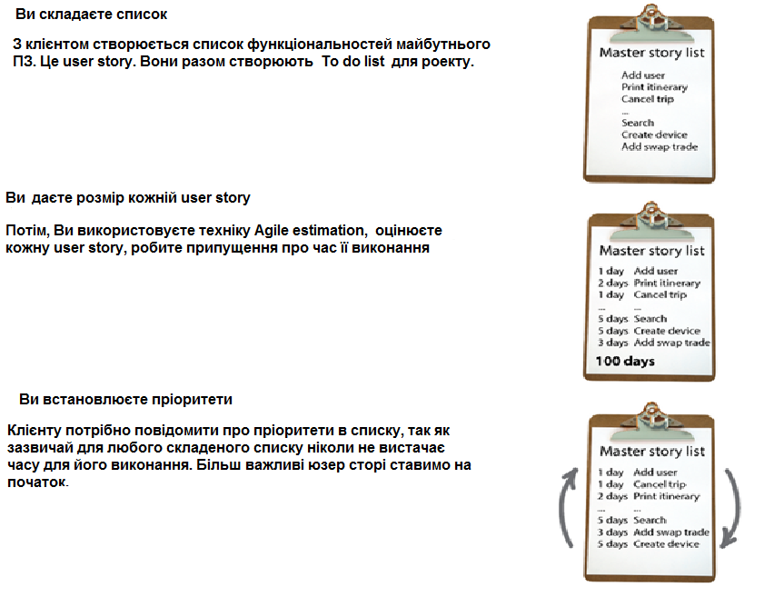
Як це працює?

Slide 13
Як це працює?
Notes:
Faster – швидше

Slide 14
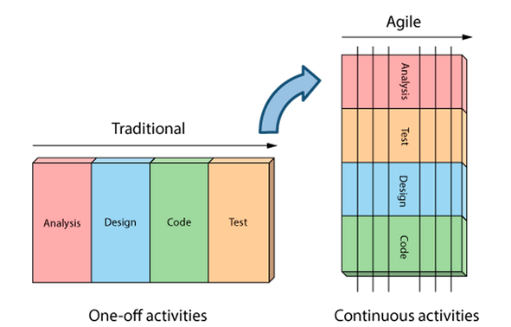
Життєвий цикл Agile
Гнучка модель (інкрементна) передбачає розбиття життєвого циклу на послідовність ітерації, кожна з яких є невеличким проектом, включаючи всі стадії життєвого циклу в застосуванні до створення менших фрагментів функціональності, в порівнянні з проектом в цілому.
Notes:
Порівнюючи з каскадною моделлю, де кожна фаза мусить завершитися, перш ніж починається інша в гнучкій вони проходять для кожної ітерації одночасно.

Slide 15
Agile особливості
Поступове наближення до образу готового продукту
Ключ до успішного використання цієї моделі - сувора валідація вимог і ретельна верифікація розроблюваної функціональності в кожній з ітерацій
Адаптивне планування - здатність змінювати свій напрям у зв'язку з виникненням непередбачених обставин

Slide 16

Agile особливості
Робоче програмне забезпечення – основне мірило успіху.
Вся документація по проекту не має ніякої цінності для користувача.

Slide 17
SCRUM

Slide 18
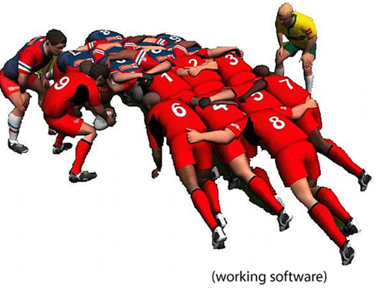
SCRUM - всі грають РАЗОМ

Slide 19
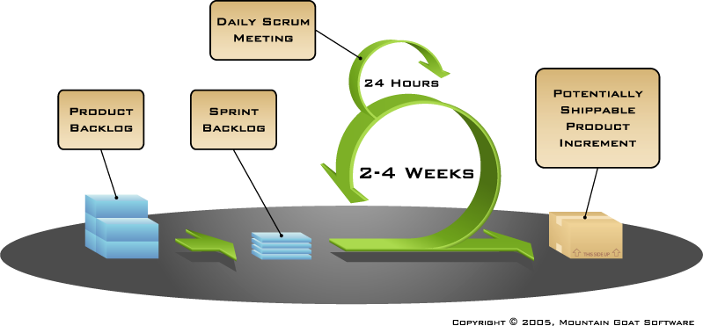
SCRUM
Notes:
Скорочений рисунок

Slide 20
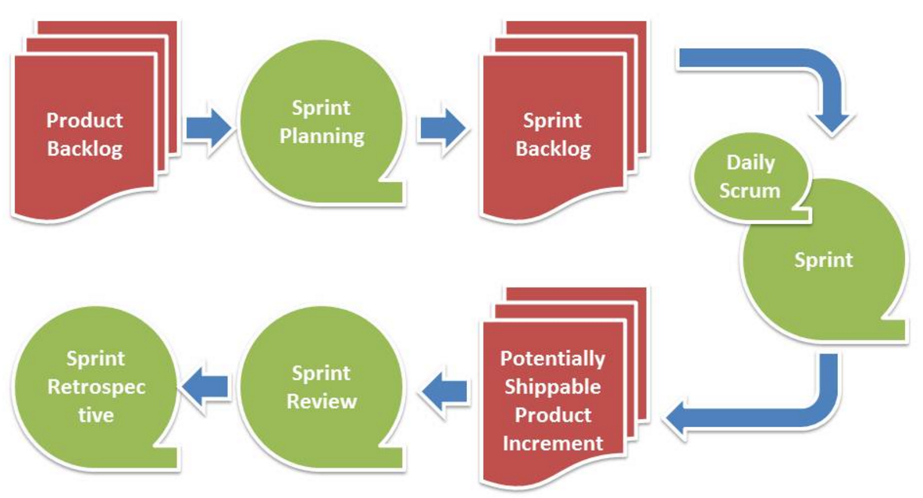
SCRUM
Повний цикл по якому відбувається Scrum можна зобразити такою діаграмою:
Notes:
Артефактами даного циклу є - Product Backlog, Sprint Backlog, Potentially Shippable Product Increment(PSPI), а також, не зображені на даній діаграмі, Release Burndown і Srpint Burndown.
Increment - приріст shippable – доставити товар
До подій цього ж циклу відносяться - Sprint Planning, Sprint, Daily Scrum, Sprint Review, Sprint Retrospective.

Slide 21
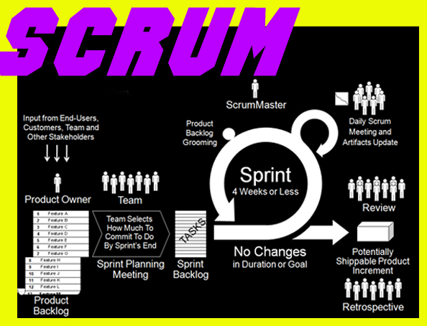

Slide 22
SCRUM
Analysis
Design
Development
Testing
Sprint 1
Sprint 2
Sprint 3
Sprint 4
Sprint 5
Sprint …
Release Cycle
Notes:
На кожному спрінті працюють всі фази ЖЦ

Slide 23
SCRUM
Requirements
Design
Code
Test
Scrum команди роблять потроху весь час

Slide 24
SCRUM Framework

Slide 25
SCRUM Framework
Roles
Product Owner
Scrum Master
Team
Time boxes
Sprint
Sprint planning
Daily Scrum
Sprint Review
Sprint Retrospective
Artifacts
Product Backlog
Sprint Backlog
Burndown Charts

Slide 26
SCRUM Framework: Roles
Roles
Product Owner
Scrum Master
Team
Time boxes
Sprint
Sprint Planning
Daily Scrum
Sprint Review
Sprint Retrospective
Artifacts
Product Backlog
Sprint Backlog
Burndown Charts
Notes:
The Scrum Team consists of the ScrumMaster, the Product Owner, and the Team.
Everyone else is a “chicken.” Scrum Team members are called “pigs.” The Product Owner is the “pig” of the Product Backlog.
The Team is the “pig” of the Sprint work. The ScrumMaster is the “pig” of the Scrum process.
Chickens cannot tell “pigs” how to do their work.
Chickens and pigs come from the story, “A chicken and a pig are together when the chicken says, "Let's start a restaurant!"
The pig thinks it over and says, "What would we call this restaurant?"
The chicken says, "Ham n' Eggs!"
The pig says, "No thanks, I'd be committed, but you'd only be involved!”

Slide 27
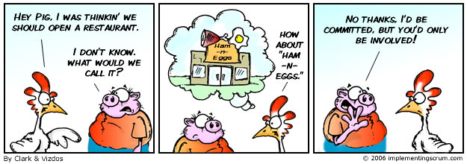
SCRUM Framework: Roles

Slide 28
SCRUM Framework: Roles
Ролі - «Свині»
Product Owner - людина, яка представляє інтереси кінцевих користувачів та інших зацікавлених в продукті сторін
Scrum Master - той, хто веде Scrum мітинги
Scrum Team, що складається як з розробників, так і з тестувальників, (можливо архітекторів, аналітиків і т. д.) (7 ± 2 людини).
Notes:
Повністю присвячують себе проекту

Slide 29
SCRUM Framework: Roles
Ролі - «Курчата»
Користувачі (Users)
Клієнти, Продавці (Stakeholders)
Експерти-консультанти (Consulting Experts)
Notes:
Частково присвячують себе проекту

Slide 30
SCRUM Framework: Time boxes
Roles
Product Owner
Scrum Master
Team
Time boxes
Sprint
Sprint Planning
Daily Scrum
Sprint Review
Sprint Retrospective
Artifacts
Product Backlog
Sprint Backlog
Burndown Charts
Notes:
Події:

Slide 31
Sprint
Sprint planning
Sprint Review and Retrospective
Development Work
2-4 weeks sprint

Slide 32

Sprint Planning
Один раз в Sprint на його початку
8 годин для одного місяця Sprint
Розглядаються два запитання: What? and How?
Notes:
SPRINT PLANNING
Теорія:
Sprint planning - це процес планування завдань на наступний Sprint. Команда складає план завдань з Product Backlog’а, які є найважливішими. Під час цього мітингу команда обговорює що і як вони будуть робити, а також проводить оцінку завданням.
Практика:
Планування займає приблизно по 2 години на кожен Sprint, з яких активну участь приймаю в кращому випадку 20 хв.
Для мене до цих пір залишається загадкою, як можна планувати завдання, а також їх оцінювати, коли це зовсім не твоя область. Як тестер може оцінити завдання по реалізації якогось веб сервісу, якщо він в очі не бачив як це робиться. Або ж як я можу оцінити написання автоматизації для якогось дефекту, якщо я гадки не маю на чому це все робиться і що воно в себе включає.
Ми знайшли вихід з цієї ситуації - займаємось чітингом, тобто питаємо ту людину, що буде виконувати конкретне завдання, в скільки оцінювати дану User Story. Так це не по книжці, але знову практика диктує свої правила, згідно якої якщо при голосуванні є розбіжність в оцінюванні, треба переголосовувати. Тоді процес планування в такому випадку може затянутися на цілий день.
Тому, щоб добримуватись книжкових правил, треба жити в ідеальному світі і тоді процес планування теж буде ідеальний.
В кожній команді цей процес набуває свого формату, своїх правил і звичок.
The Sprint Planning Meeting consists of two parts.
The first part is when what will be done in the Sprint is decided upon .
The second part (a four-hour time-box for a monthly Sprint) is when the Team figures out how it is going to build this functionality into a product increment during the Sprint.
There are two parts to the Sprint Planning Meeting: the “What?” part and the “How?” part. Some Scrum Teams combine the two.
In the first part, the Scrum Team addresses the question of “What?” Here, the Product Owner presents the top priority Product Backlog to the Team.
They work together to figure out what functionality is to be developed during the next Sprint. The input to this meeting is the Product Backlog, the latest increment of product, the capacity of the Team,
and past performance of the Team. The amount of backlog the Team selects is solely up to the Team. Only the Team can assess what it can accomplish over the upcoming Sprint.
In the second part of the Sprint Planning Meeting, the Team addresses the question of “How?” During the second part of the Sprint Planning Meeting (four hour time-box for a monthly Sprint), the Team figures out how it will turn the Product Backlog selected during Sprint Planning Meeting (What) into a done increment. The Team usually starts by designing the work. While designing, the Team identifies tasks. These
tasks are the detailed pieces of work needed to convert the Product Backlog into working software. Tasks should have decomposed so they can be done in less than one day. This task list is called the Sprint
Backlog. The Team self-organizes to undertake the work in the Sprint Backlog, either during the Sprint Planning meeting or just-in-time during the Sprint.

Slide 33
Sprint Planning
Sprint Planning Meeting
Sprint Prioritization
Аналізувати і оцінити Product Backlog
Вибрати ціль спринту
Здібність команди
Sprint
Ціль
Product
Backlog
Sprint Planning
вирішують як досягнути цілі спринту (design)
Створити sprint backlog (tasks) з product backlog (user stories / features)
Оцінити sprint backlog в часі
Sprint
Backlog
Технології

Slide 34
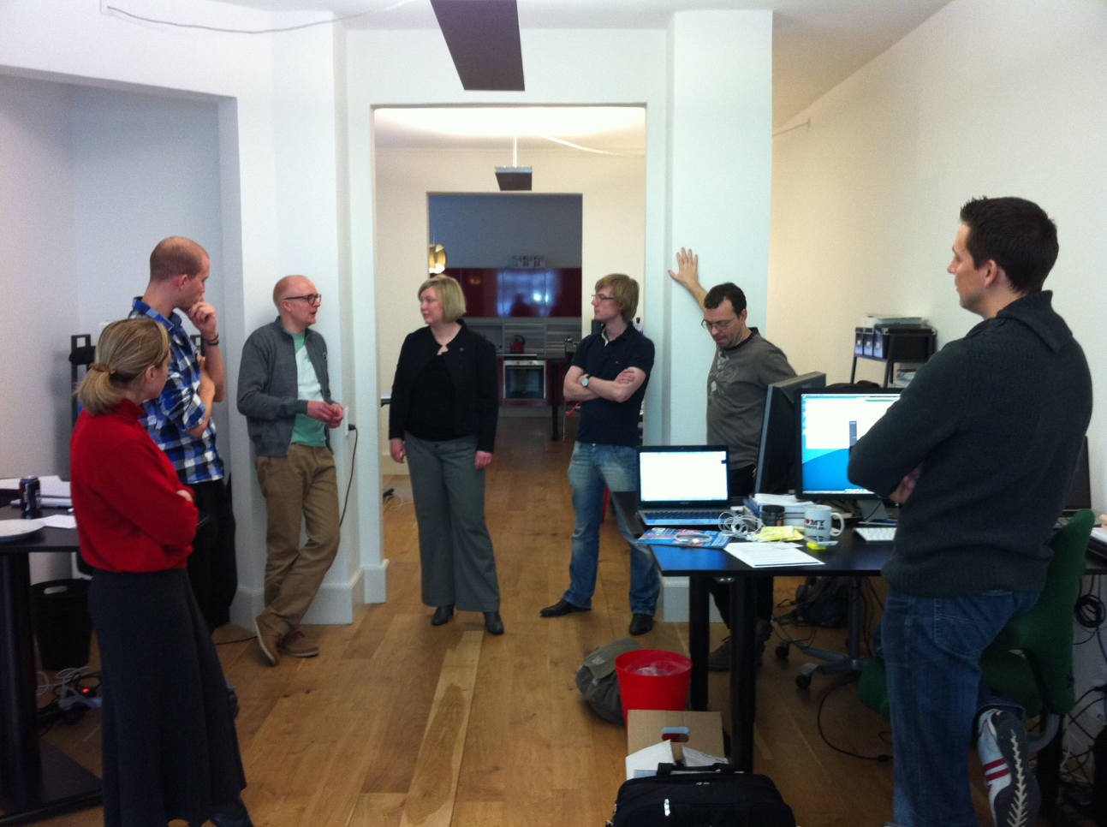
Daily SCRUM
Щодня
15-хвилинні
Стоячи
Проблеми не вирішуються
Всі запрошені
Тільки Team, Scrum Master, Product Owner можуть говорити

Slide 35
Daily SCRUM
Кожен відповідає на три питання:
1
Що було досягнуто з часу останньої зустрічі?
2
Що буде зроблено до наступної зустрічі?
3
Чи є якісь моменти, які блокують роботу

Slide 36

Sprint Review
Один раз в Sprint
4 години для одного місячного Sprint
Команда представляє, що досягнуто під час Sprint, обговорює те, що пройшло добре, які проблеми виникли і як вони були вирішені.
Презентація для клієнта (demo) і відповіді на питання
Product Owner приймає рішення, чи продемонстроване завдання можна вважати закінченим чи ні.
Вся команда бере участь
Всі запрошені

Slide 37

Sprint Retrospective
Один раз в Sprint
3 години на місячний Sprint
Переглянути процес розробки, щоб зробити його більш ефективним і приємним для наступного Sprint
Бере участь вся команда

Slide 38
SCRUM Framework: Artifacts
Roles
Product Owner
Scrum Master
Team
Time boxes
Sprint
Sprint Planning
Daily Scrum
Sprint Review
Sprint Retrospective
Artifacts
Product Backlog
Sprint Backlog
Burndown Charts
Notes:
Scrum Artifacts include the Product Backlog, the Release Burndown, the Sprint Backlog, and the Sprint Burndown (графіки спаду).

Slide 39

Product Backlog
Product Backlog - це список завдань, які необхідно реалізувати для певного продукту.
Завдання даного списку відсортовані в порядку важливості.
Відповідальним за Product Backlog є Product Owner.
Усі завдання (User Stories), що знаходяться в Product Backlog, мають нотатки, для того, щоб під час планування зрозуміти про що йдеться мова.
Більше детальні вимоги до цих завдань обговорюються на Sprint Planing, де команда уточнює не зрозумілі моменти у Product Owner’а.
Репріоритезація відбувається перед кожним спрінтом
This is the Product Backlog

Slide 40
Product Backlog Example
Backlog item | Estimate (story points)
As a house owner, I want to see Christmas Tree in living room, so that to celebrate the Christmas | 8
As a house owner, I want to have New Year decorated windows, so that people can see nice windows from the outside | 5
As a guest, I want to have sitting place, so that to have a rest during celebration | 1
As a guest, I want to have ability to listen the music, so that I can dance | 3
As a guest, I want to have different dishes on the holiday table, so that do not be hungry on celebration | 21
... | 30

Slide 41
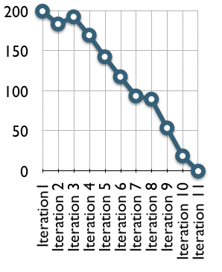
Release Burndown
Release Burndown відображає залишок запланованих завдань на даний реліз після кожної ітерації.

Slide 42
Sprint Backlog
Sprint Backlog - це список завдань, які команда буде виконувати протягом всього Sprint’a.
Кожен Sprint має певну ціль і Sprint Backlog формується відповідно до цієї цілі.
Список усіх завдання формує команда з Product Backlog’а.
This is the Sprint Backlog
Тільки команди може змінювати свій Sprint Backlog під час Sprint.
Тільки команди можуть змінити вміст і оцінку.

Slide 43
Sprint Backlog Example
Tasks | Mon | Tue | Wed | Thur | Fri
As a house owner, I want to see Christmas Tree in living room, so that to celebrate the Christmas
Select and measure a place for the Christmas Tree | 1 | 0 | 0 | 0 | 0
Select color, size and style for Christmas decorations (toys, Christmas tree ornaments etc) | 3 | 0 | 0 | 0 | 0
Buy Christmas Tree | 4 | 0 | 0 | 0 | 0
Buy Christmas decorations | 8 | 8 | 6 | 7 | 0
Install Christmas Tree | 0.5 | 0.5 | 0.5 | 0 | 0
Decorate the Christmas Tree | 3 | 3 | 3 | 3 | 3
As mother to take a look if this is what she expected | 0.5 | 0.5 | 0.5 | 0.5 | 0.5

Slide 44
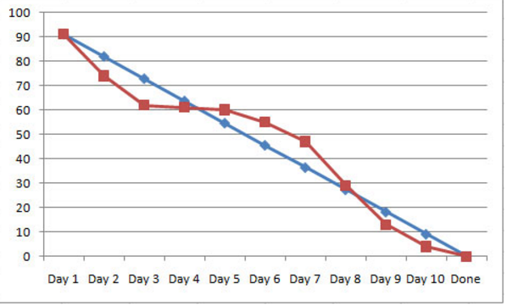
Sprint Burndown (діаграма згорання задач)

Slide 45
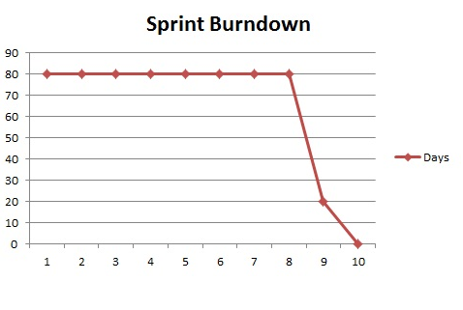
Sprint Burndown
Практика:

Slide 46
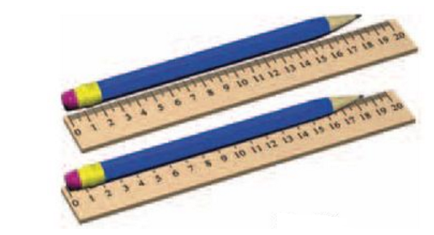
Estimation and Planning
Story points – тип оцінювання зусиль, затрачених на юзер сторі
Velocity – скільки максимально зусиль команда витрачає на елементи Product Backlog
Кількість Story points має бути завершеним
Незавершені не враховуються

Slide 47
Estimation and Planning
Як оцінити user story? Найпоширеніші:
Числа Фібоначчі:
1,1, 2, 3, 5, 8, 13…
Розміри футболки:
XS, S, M, L, XL, …

Slide 48
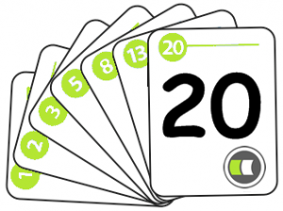
Planning Poker
Planning Poker – оцінювання, основане по погодженні (консенсусі)!
Кожен оцінювач має колоду карт, на кожній є оцінка
Product Owner розглядає story і пояснює її
Оцінювачі вибирають з колоди
карт оцінку для цієї story
Карту всі бачать
Проходить дискусія
Переоцінювання, якщо потрібно
Notes:
References:
http://en.wikipedia.org/wiki/Planning_poker

Slide 49
Thank you

